Slide 1
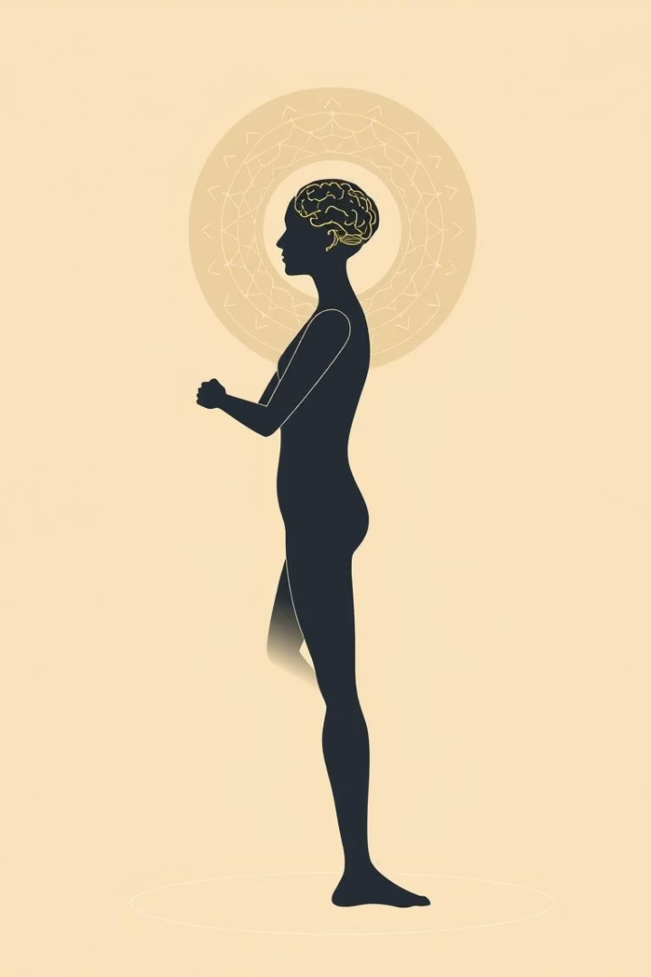
Conexión Cuerpo y Código

Slide 2

¿Cómo cuido (o descuido) mi cuerpo actualmente?
Reflexión personal
Frase clave
Dormir bien, alimentación variable, poca actividad física
El cuidado físico es clave para rendimiento mental y emocional.

Slide 3

¿Cuándo fue la última vez que hice ejercicio o descansé?
Tiempo sin desconexión
Meses sin ejercicio ni descanso adecuado
Reconocimiento
Importancia de incorporar descansos y ejercicio

Slide 4
¿Cómo influye mi estado físico en mi rendimiento mental o emocional?
Efectos negativos
Ejemplo personal
Menor energía
Cuando no me muevo, me cuesta concentrarme y me siento cansado.
Dificultad para concentrarse
Estado de ánimo bajo

Slide 5

¿Qué hábito simple puedo incorporar esta semana para sentirme mejor?
Vóley
Gimnasio
Jugar 2-3 veces por semana
Comenzar rutina regular
Compromiso
Incorporaré vóley y gimnasio esta semana.

Slide 6



Mi plan de autocuidado
Vóley
2
Jugar regularmente
Gimnasio
1
3-4 veces por semana
Beneficios
3
Mejora física y mental

Slide 7

Conclusión
Importancia
Hábitos
Cuidar el cuerpo mejora rendimiento tecnológico y vida
Ejercicio y descanso esenciales para productividad y salud

